Slide 1

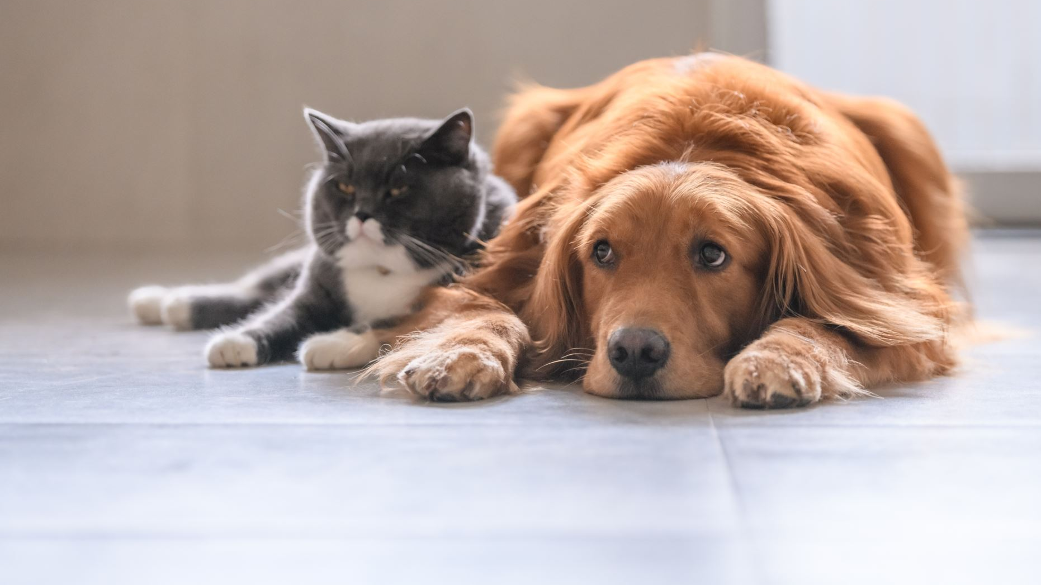
Projeto: dificuldade em encontrar cuidadores de pets
Equipe
Gabriel da Silva Martins
João Bosco Chagas Panzera
Samuel Panzera Chagas
Sarah Almeida França
Vinícius Simões Viana

Slide 2
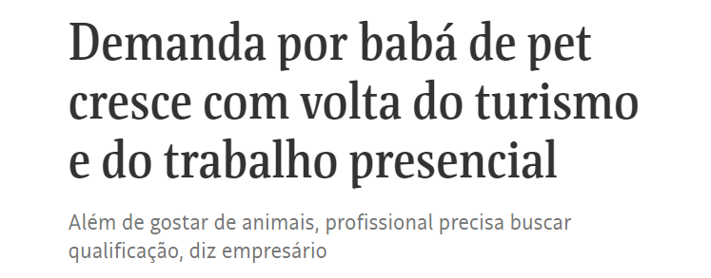

Contexto Do Problema
Clhttps://www1.folha.uol.com.br/mpme/2022/01/demanda-por-baba-de-pet-cresce-com-volta-do-turismo-e-do-trabalho-presencial.shtml

Slide 3
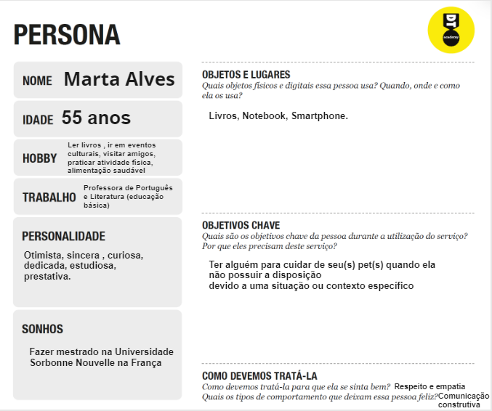
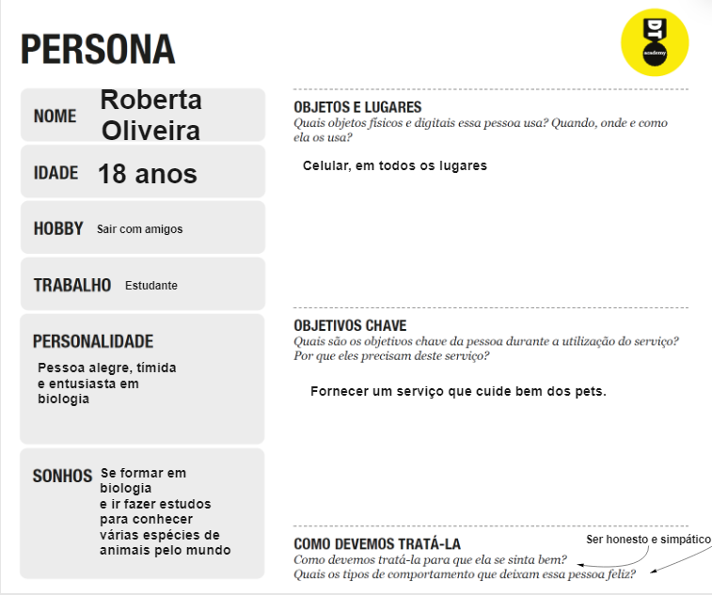
Público-Alvo | PERSONAS
Clientes:
• Pessoas que possuem pet (cães e gatos)
• Faixas etárias diversas, escolaridades diversas
• Faixa de renda não definida (tendo em vista o caso médio, onde o cliente não precisa do serviço casualmente)
Prestadores de serviço:
• Faixa etária: maiores de 18 anos
• Escolaridades diversas (especializada ou não)
• Faixa de renda irrelevante (visto que nosso projeto poderá também ser uma forma de renda para muitas pessoas)

Slide 4
Justificativa
O que foi essencial para o compreendimento e realização desse projeto foi entender a necessidade das pessoas em questão de custo e conforto do seu PET transformando em uma opção viável, rápida e confiável além também da alternativa de uma pessoa ter uma renda extra realizando serviços de cuidados PETs sem necessariamente ter a estrutura de um hotel de PET em casa, pensando também em públicos que precisam de deixar seu PET na casa de alguém ou precisar de cuidados em sua própria casa em compromissos que por exemplo, demandam viagem de ultima hora ou programada.
Com base nas pesquisas realizadas pelo proprio grupo foi confirmado toda a teoria por trás e a necessidade de se conectar com 2 publicos, aqueles que vão prestar o serviço e aqueles que vão contratar o serviço e aproximadamente 72% dos entrevistados preferem a visita de um PettSiter em sua casa devido ao conforto ja oferecido e por ja estar acostumado a tal ambiente

Slide 5
Proposta de Solução | Objetivos
Desta forma, nós propomos uma site em que donos de pets e cuidadores poderão se encontrar de forma efetiva, o nosso trabalho procura realizar uma conexão entre os 2 usuários. Nessa plataforma, os donos solicitaram os serviços que desejam e os cuidadores terão as oportunidades que desejam. Aqui, em Pets Friends, os donos encontrarão pessoas qualificadas e confiáveis que olharão seus pets com os devidos cuidados e os cuidadores poderão realizar quais serviços se interessarem em torno de sua própria disponibilidade.

Slide 6
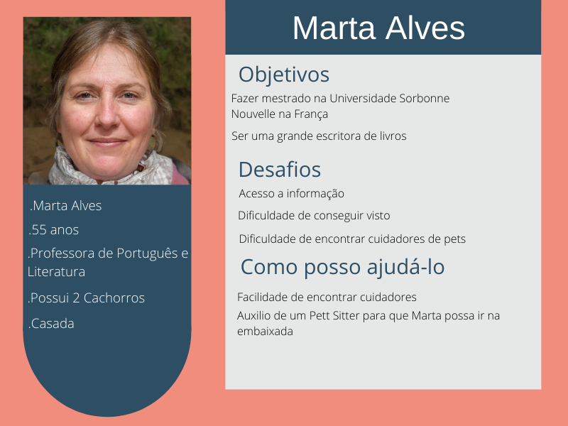
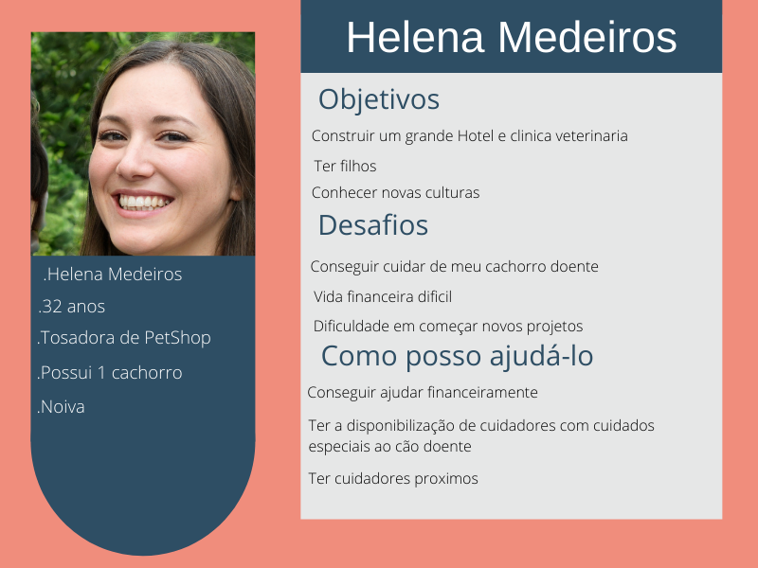
Persona 1
Persona 2

Slide 7
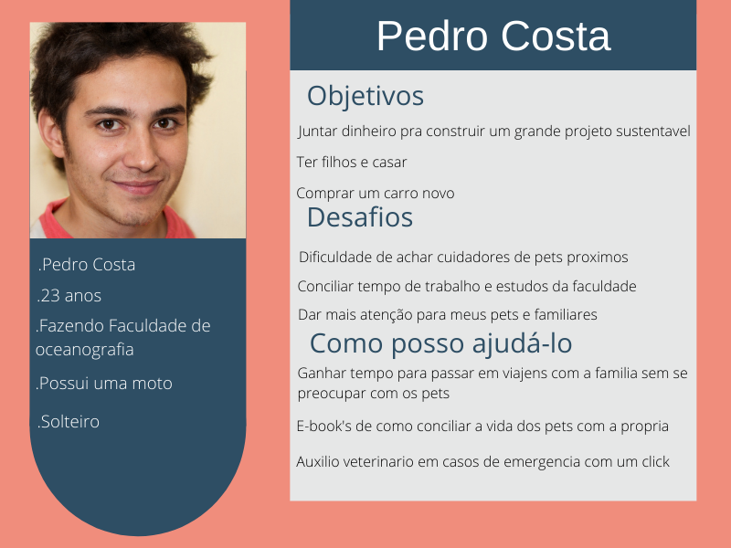
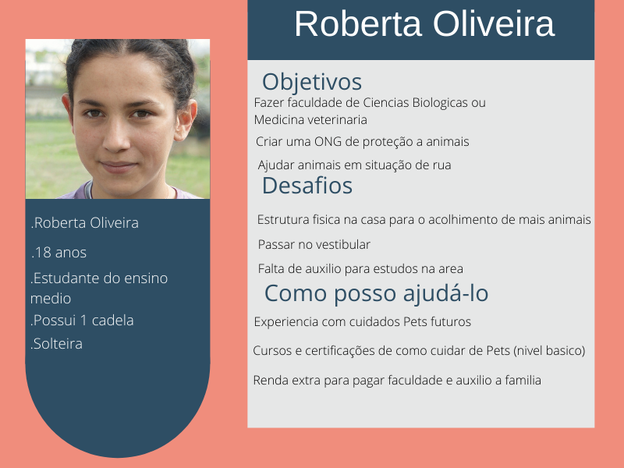
Persona 3 Persona 4

Slide 8
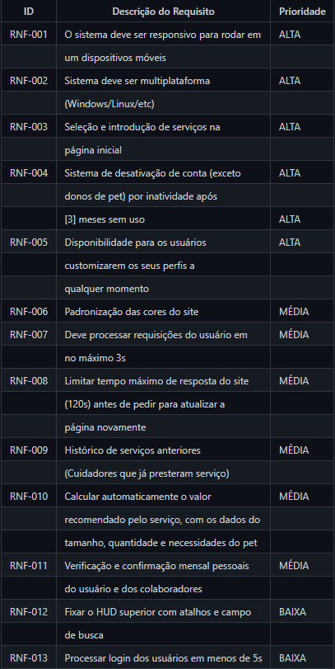
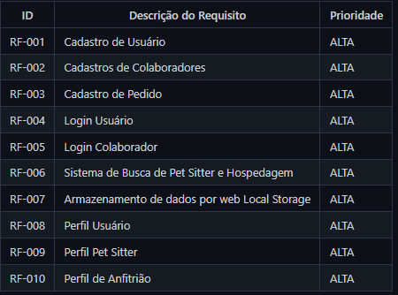
Histórias de Usuários e Requisitos
Requisitos Não-Funcionais
Requisitos Funcionais

Slide 9
Metodologia
O processo de desenvolvimento das ideias do projeto foi baseado na metodologia agil Scrum além disso foi feita reuniões em sala onde foi discutido as ideias iniciais associadas ao tema. Dentre os principais problemas as dores do publico e como o projeto poderia ajuda-las.
As ferramentas utilizadas foi Discord, Miro, trello, whatsapp e figma. A escolha dessas ferramentas foi baseada nos costumes e facilidades da equipe em lidar com elas além das sugestões oferecidos nos materiais de apoio.

Slide 10
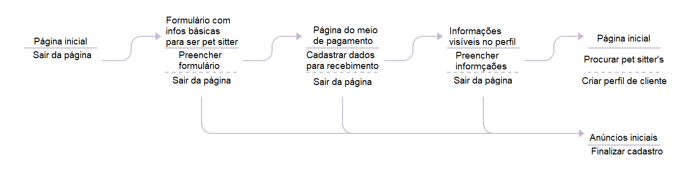
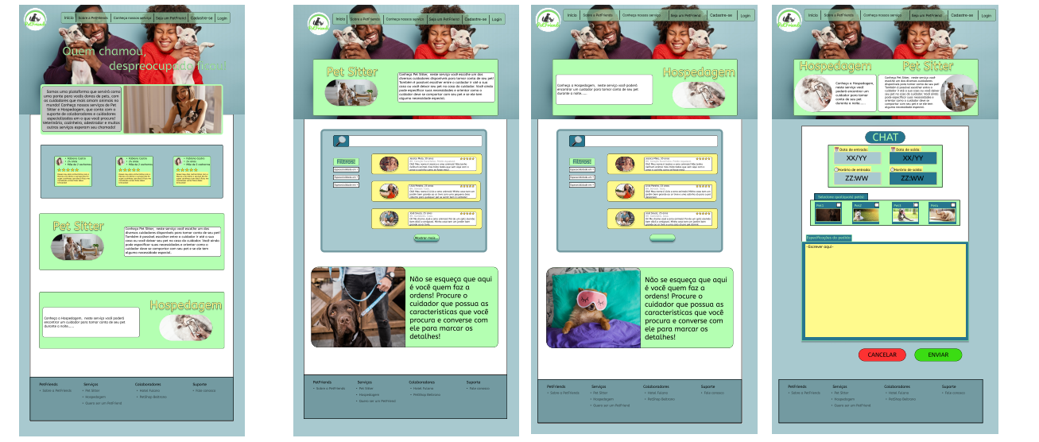
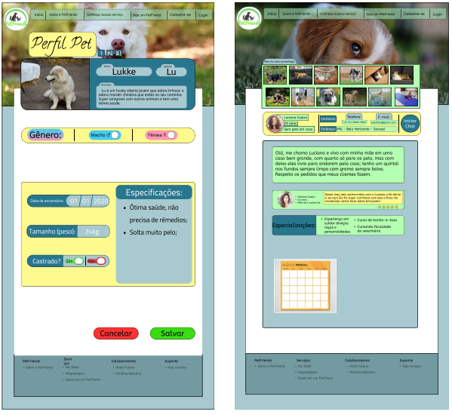
Projeto da Interface Pet Friends
Clique para adicionar texto

Slide 11
FIM

Slide 12
Referencias Blibliograficas
https://thispersondoesnotexist.com/
https://generated.photos/
https://guiadamonografia.com.br/como-montar-justificativa-do-tcc/

